Slide 1
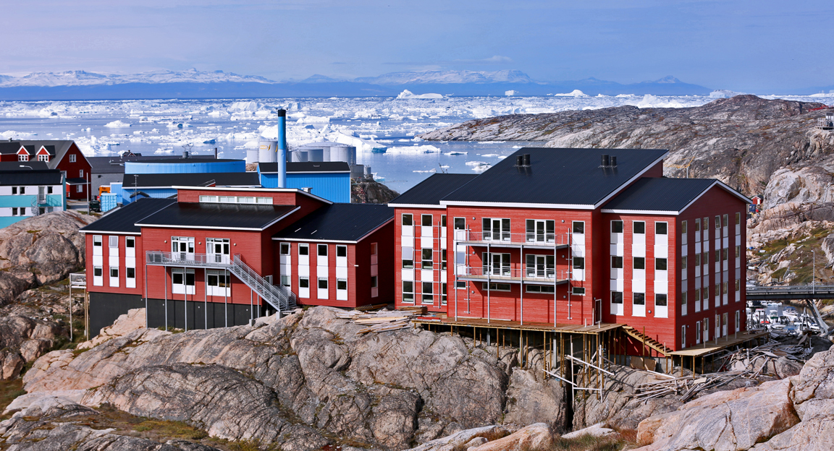
Inuk 2026
Tilioq konference

Slide 2

Perorsaanermik Ilinniarfik
Afdelinger: Ilulissat og Nuuk
Antallet af ansatte: 50
Antallet af aktive studerende: omk. 350
8 forskellige uddannelser indenfor det pædagogiske og socialområde

Slide 3
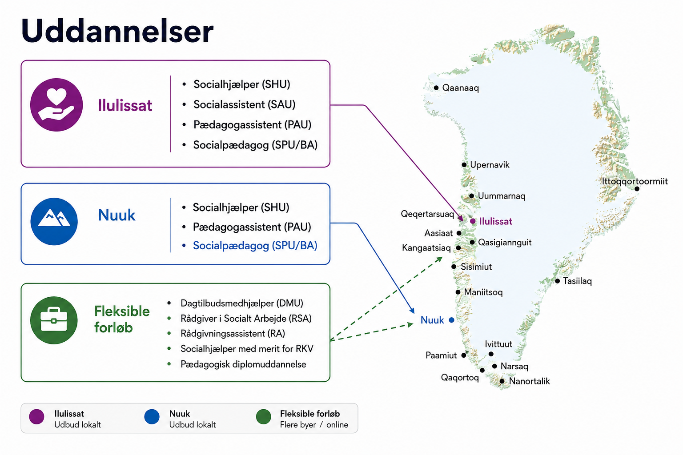

Slide 4
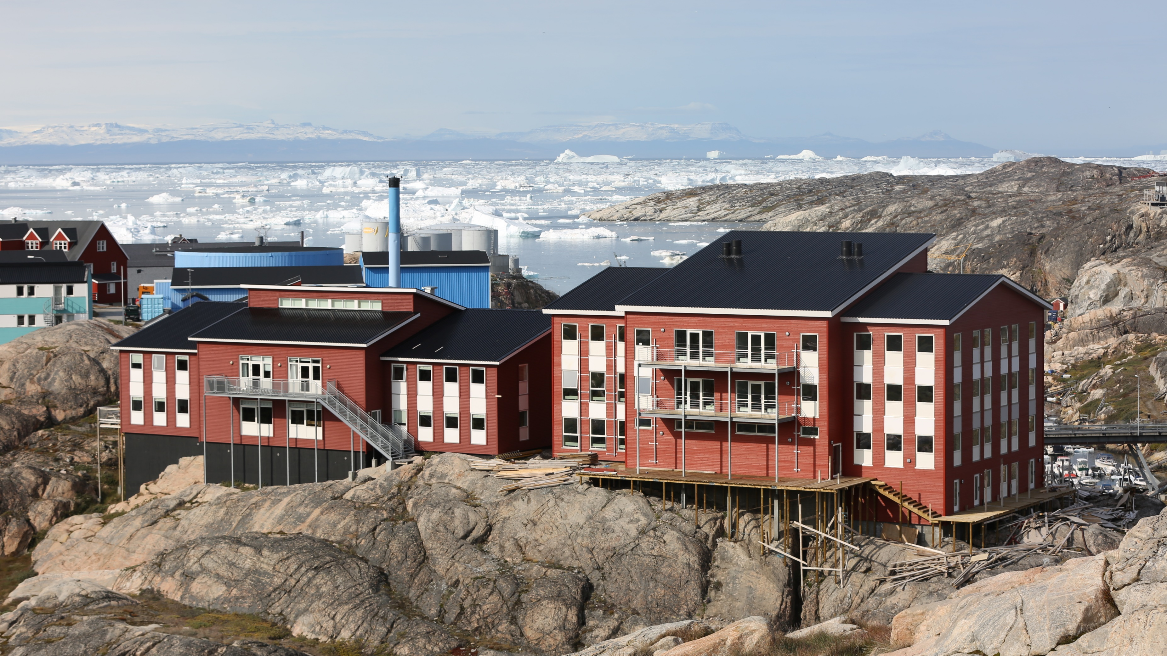
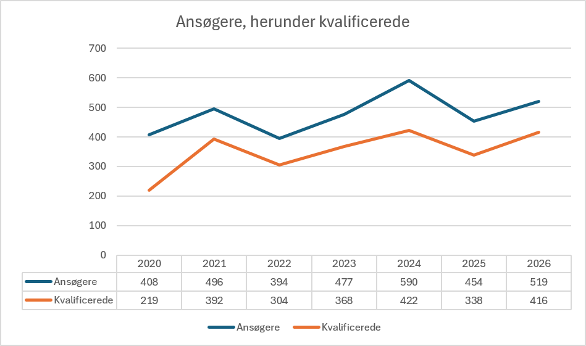
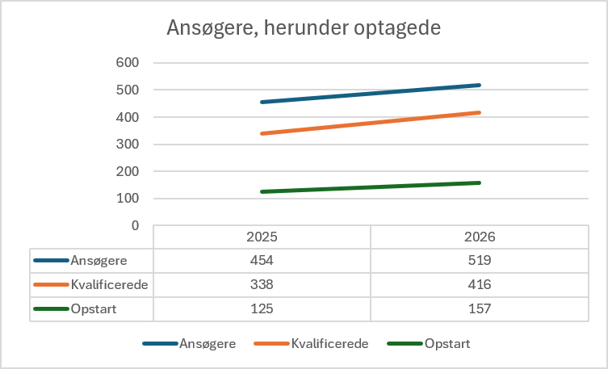

Interesse for uddannelsesoptagelse hos os

Slide 5
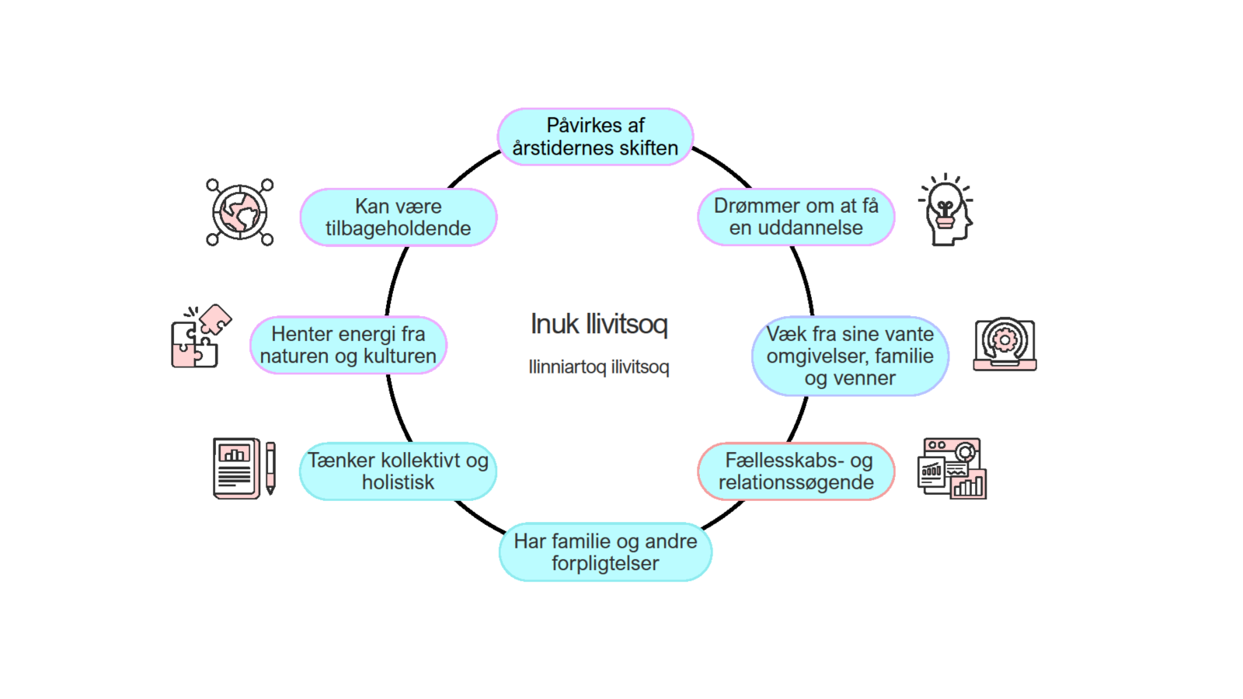


Slide 6
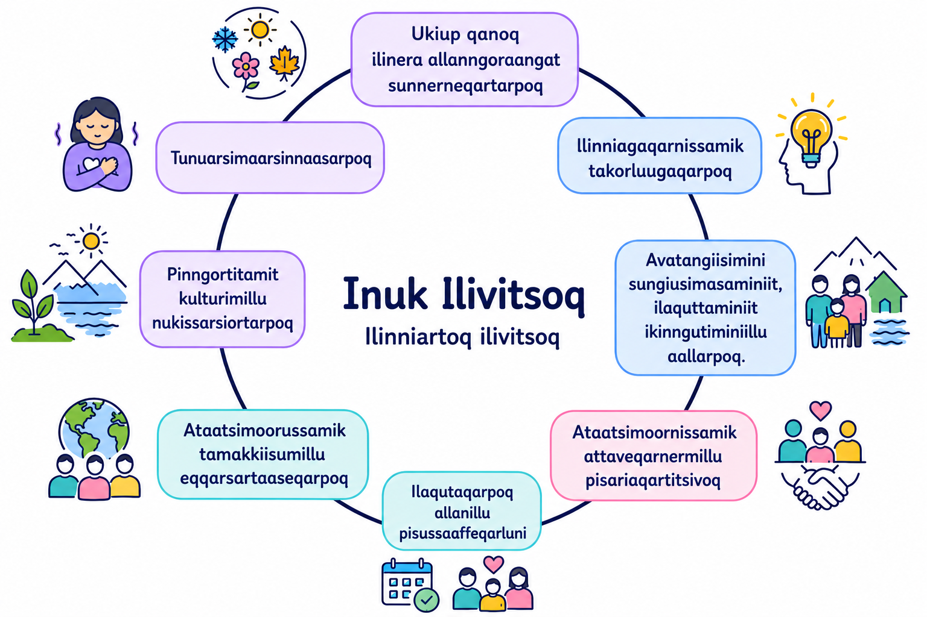

Slide 7
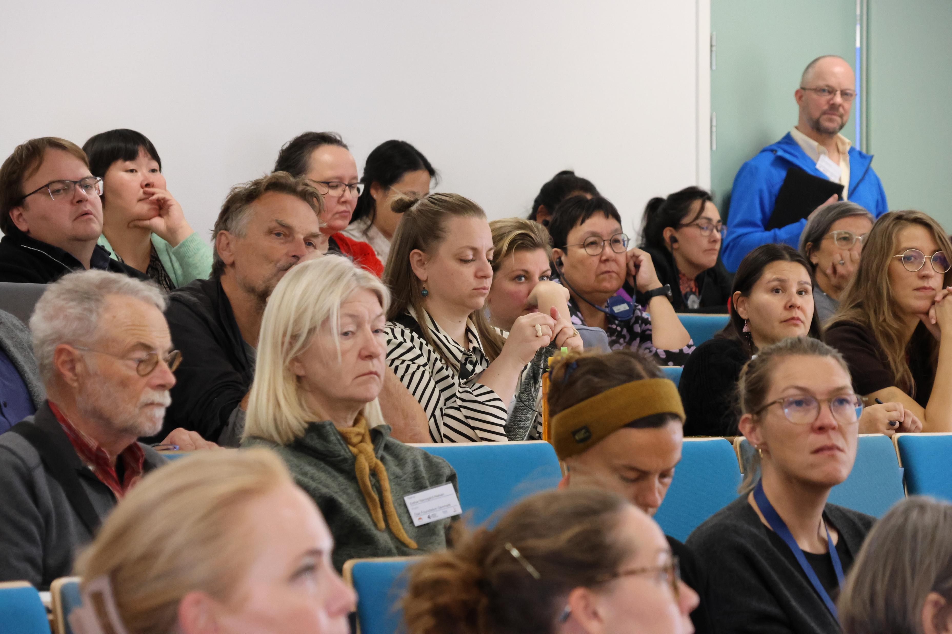

Arbejdsmarkedets
behov
Årlige arrangementer:
- Handicapseminar 2024
- Socialt Topmøde III 2025
- Inuk 2026
Revidering af studieordninger
Online og decentrale uddannelser
Pilotprojekter (f.eks. Plejefamilier, Døgn)
Kommunikation (tegnsprog)

Slide 8
VIVE 2022
Evaluering af nyuddannede fra
PERORSAANERMIK ILINNIARFIK
Socialpædagogisk seminarium i Ilulissat
Generalistuddannelsen opleves som mere rettet mod normalområdet end specialområdet
Udfordring | Konsekvens | Behov
Begrænset fokus på specialområdet | Nyuddannede er ikke altid tilstrækkeligt forberedte | Mere specialpædagogisk indhold
Begrænset praksiserfaring | Risiko for “praksischok” | Tidligere og mere praksiskontakt
Generalistuddannelse | Kompetencerne kobles især til normalområdet | Tydeligere kobling til specialområdet

Slide 9
AALASA · BEVÆGELSESPAUSE
Bevæg dig
på din måde
2–3
MINUTTER
Siddende, stående eller med støtte — alle kan være med.
VÆLG DET, DER FØLES GODT
01
Rul skuldrene
Du bestemmer tempoet.
Alt tæller.
02
Stræk armene
03
Bevæg hænder eller fødder

Slide 10
Qujanaq

